Slide 1
TRABAJO DE TITULACIÓN, PREVIO A LA OBTENCIÓN DEL TÍTULO DE INGENIERO GEÓGRAFO Y DEL MEDIO AMBIENTE
“TÉCNICA DE POSICIONAMIENTO PUNTUAL PRECISO (PPP) APLICADA A LA ESTIMACIÓN DE VAPOR DE AGUA PRECIPITABLE (PWV) DE LA ESTACIÓN EPEC”
AUTOR: ALBÁN AGUIRRE, MARÍA FERNANDA
mfalban@espe.edu.ec
DIRECTOR: TIERRA CRIOLLO, ALFONSO RODRIGO
artierra@espe.edu.ec
SANGOLQUÍ- ECUADOR
2018
DIRECTOR DE LA CARRERA: Ing. Wilson Jácome Mg. DOCENTE DESIGNADO: Ing. Izar Sinde Mg.
SECRETARIO ACADÉMICO: Dr. Marcelo Mejía

Slide 2
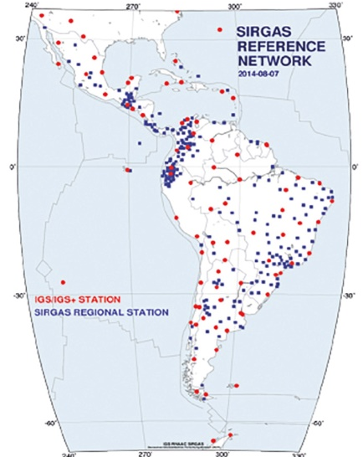
ANTECEDENTES
El vapor de agua atmosférico ha sido ampliamente estudiado como constituyente importante en el desarrollo de procesos atmosféricos
GNSS cuyo propósito original es el de posicionamiento y navegación está siendo utilizado en diferentes campos de aplicación. GPS con enfoque meteorológico
Estudios enfocados a la meteorología GPS han demostrado que los estimados de PWV obtenidos con GPS tienen precisiones comparables con los datos medidos por sensores meteorológicos.
En Latinoamérica
En Ecuador
SIRGAS-CON Hace posible el desarrollo de estudios atmosféricos utilizando GPS
IGM Departamento de Gestión de Investigación y Desarrollo
Figura 1. Red SIRGAS-CON
Fuente: (SIRGAS,2018)
Figura 2. REGME
Fuente: (IGM,2014)

Slide 3
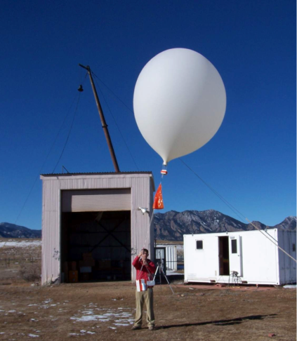
EL PLOBLEMA
Precipitaciones extremas
Eventos climáticos relacionados al VAPOR DE AGUA ATMOSFÉRICO
Consecuencias adversas en el territorio ecuatoriano
Estudio de su comportamiento y relación con la precipitación es esencial
RADIOSONDA
Durante años se han aplicado diferentes métodos e instrumentos
A la fecha no existe una caracterización completa
Figura 3. Radio Sonda
Fuente: (OMM,2018)
Desafortunadamente, en el Ecuador continental se cuenta con un solo punto de sondeo de este tipo y su alto costo limita el número de lanzamientos.
Como resultado en el país existe una baja distribución espacial y temporal de esta información
metodologías alternas

Slide 4
Posicionamiento Puntual Preciso- PPP
Es una técnica de posicionamiento absoluto que aplica modelos de corrección de los factores que influyen en su precisión.
Ecuación de observación:
Figura 6. Geometría PPP
Fuente: (Acuña,2008)
Medición de código
$$l_{p}=ρ+c∗\left(δ_{r}−δ_{s}\right)+d_{trop}+d_{ion}{+d}_{ant}{+d}_{rot}{+d}_{orb}{+d}_{otl}{+d}_{set}+ ε_{p}$$
Medición de fase
$$l_{∅}=ρ+c∗\left(δ_{r}−δ_{s}\right)+Nλ+d_{trop}−d_{ion}{+d}_{ant}{+d}_{rot}{+d}_{orb}{+d}_{otl}{+d}_{set}+d_{windup} + ε_{φ}$$

Slide 5
Efectos atmosféricos en la señal GPS
Alteración de la trayectoria satélite-receptor.
RETARDO TROPOSFÉRICO
$$ZTD = ZHD + ZWD$$
Fase seca
Fase húmeda
Figura 7. Refracción atmosférica de la señal GPS
Fuente: http://satelite.cptec.inpe.br/zenital/nota.jsp
VAPOR DE AGUA ATMOSFÉRICO

Slide 6
OBJETIVO GENERAL
Estimar el Retardo Cenital Total (ZTD) en post proceso a partir de la estación de monitoreo continuo EPEC usando la técnica de Posicionamiento Puntual Preciso (PPP), a fin de determinar la cantidad de Vapor de Agua Precipitable (PWV) y su relación con la precipitación.
Procesar observaciones GPS de al menos 30 días comprendidos entre el período de noviembre 2017 a enero 2018, utilizando el software libre RTKLIB v2.4.2 para recuperar el ZTD.
Calcular el Retardo Cenital Húmedo (ZWD) a partir del ZTD recuperado para estimar el PWV en intervalos de 1 hora y el valor promedio diario.
Comparar PWV estimado con datos de precipitación de la estación meteorológica para reconocer patrones que permitan diferenciar días lluviosos de aquellos que no presentan precipitaciones.
OBJETIVOS ESPECÍFICOS

Slide 7
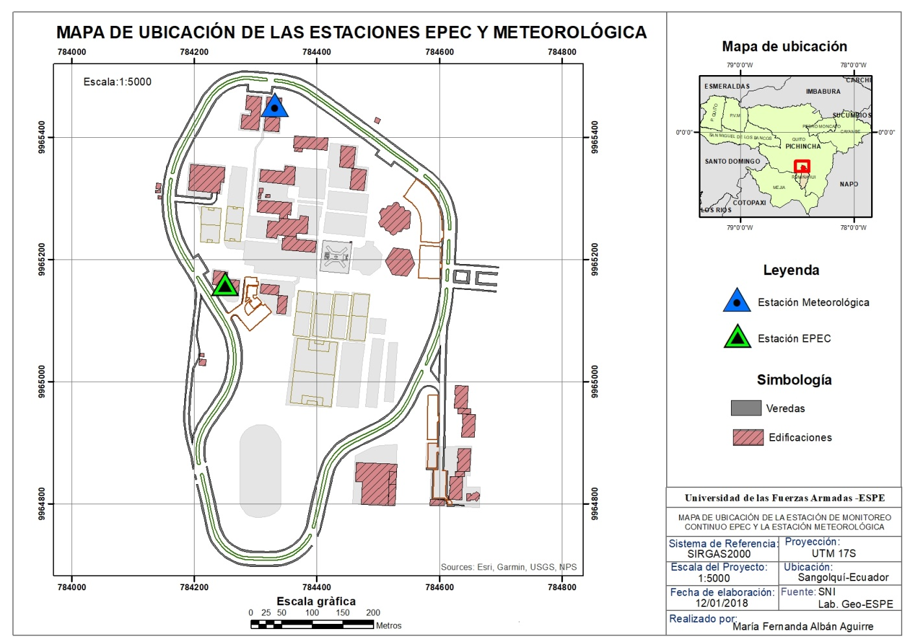
UBICACIÓN DEL ESTUDIO
Figura 4. Ubicación geográfica de la estación de monitoreo contínuo EPEC y estación meteorológica
Figura 5. Estación EPEC
Fuente: (IGM,2018)

Slide 8
METODOLOGÍA

Slide 9
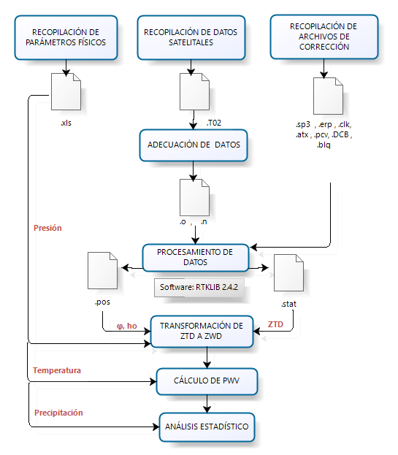
DIAGRAMA METODOLÓGICO
99
13/11/2017
19 /02/2018
CDDIS (Crustal Dinamics Data Information)
IGS (International GNSS Service)
OSO (Onsla Space Observatory)
Figura 8. Diagrama metodológico

Slide 10
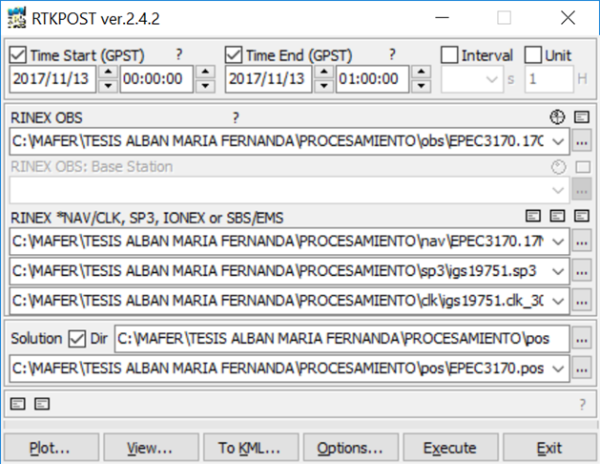
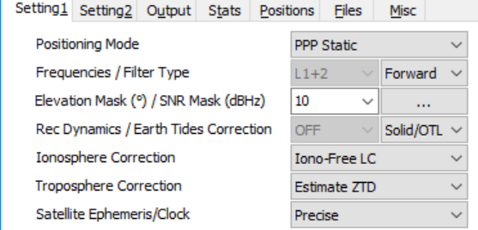
PROCESAMIENTO DE DATOS:
Se utilizó la aplicación RTKPOST perteneciente al software RTKLIB 2.4.2, paquete de programas de código abierto , disponible para su descarga en la web en: http://www.rtklib.com/
Figura 10. Ventana de Configuración 1
Figura 9. RTKPOST
Figura 11. Ventana de Configuración 2
Corrección de la ionósfera
“Ion Free LC”,
Corrección de mareas terrestres “Solid/OTL”
Corrección de la Tropósfera “Estimate ZTD”
Resolución de ambigüedades por el modo “Fix and Hold”
Efemérides Precisas

Slide 11
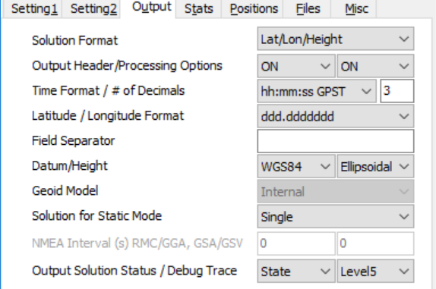
TRASFORMACIÓN DE ZTD A ZWD
Coordenada geodésica $\left(φ , λ, h_{o}\right)$
ZTD
Figura 12. Ventana de Salida
$$ZTD = ZHD + ZWD$$
Fase seca
Fase húmeda
La componente hidrostática definida por el modelo de Saastamoinen:
$$ZHD=\frac{\left(2.27683157×{10}^{−3}±0.0024\right)×P_{S}}{1−0.0026×\cos\left(2φ\right)−0.28×{10}^{−6}×h_{o}}$$
$$ZWD=ZTD −ZHD$$

Slide 12
CÁLCULO DE VAPOR DE AGUA PRECIPITABLE
$PWV=$Π$×ZWD$
Constante adimensional de proporcionalidad:
Π$= \frac{{10}^{6}}{δ×R_{v}×\left[\left(\frac{k3}{T_{m}}\right)+k_{2}^{}−w{×k}_{1}^{}\right]}$
Temperatura media:
$$T_{m}=70.2+0.72 T_{s}$$
Tabla 2. Parámetros utilizados
Parámetro | Valor | Unidad
$$k_{1}$$ | 77.6 | $$K/hPa$$
$$k_{2}$$ | 70.4 | $$K/hPa$$
$$k_{3}$$ | 3.739$×{10}^{5}$ | $$K^{2}/hPa$$
$$w$$ | 0.622 | -
$$δ$$ | 1 | $$gr/{cm}^{3}$$
$$R_{v}$$ | 4.61$×{10}^{6}$ | $$dinas×cm/K×gr$$

Slide 13
RESULTADOS

Slide 14
COMPARACIÓN PWV- PRECIPITACIÓN EN INTERVALOS DE UNA HORA
Figura 13. Comparación PWV- Precipitación –Día con moderada intensidad de precipitación
Figura 14. Comparación PWV- Precipitación –Día con fuerte intensidad de precipitación

Slide 15
Figura 15. Serie de PWV en comparación con el evento de precipitación ocurrido del 31/01/2017 al 01/01/2018
Figura 16. Comparación PWV- Precipitación –Día con débil intensidad de precipitación
Figura 17. Comparación PWV- Precipitación –Día con moderada intensidad de precipitación

Slide 16
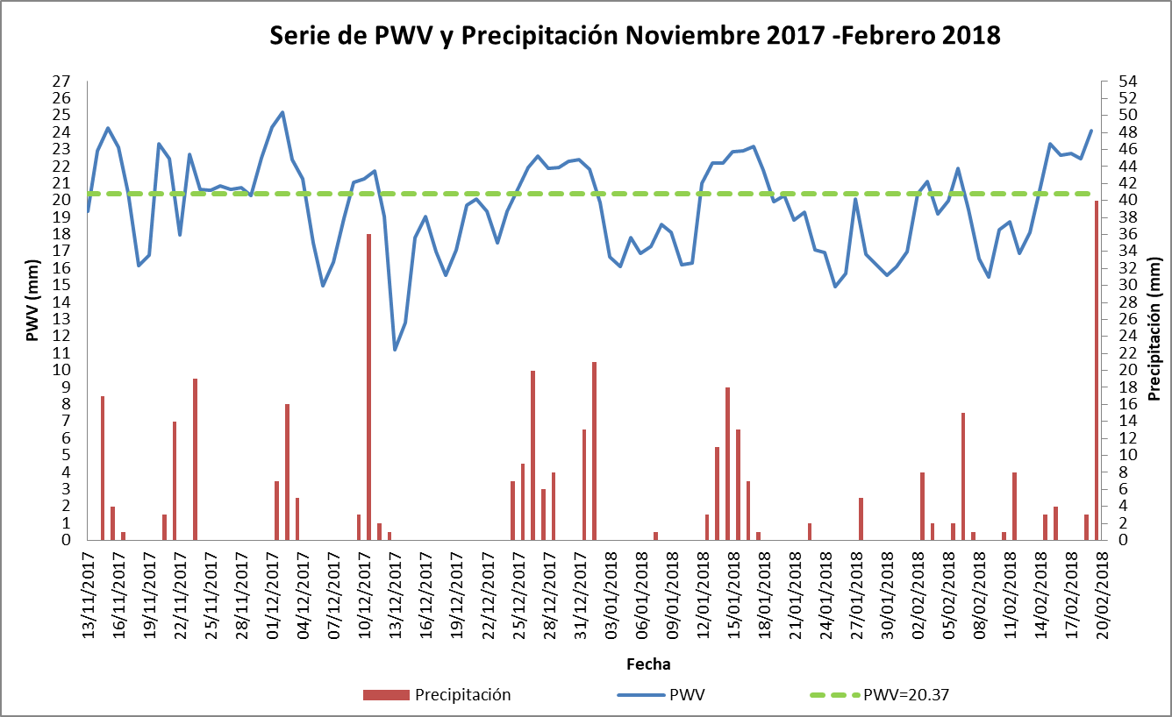
CONTENIDO PROMEDIO DIARIO DE PWV
Figura 18. Serie total del PWV y Precipitación diaria para el periodo de estudio.
Tabla 3. Contenido de PWV en días lluviosos y sin precipitaciones
 | Total | Días lluviosos | Días sin precipitaciones
 | PWV (mm) | PWV (mm) | PWV (mm)
Promedio | 19.52 25.16 11.24 | 21.65 25.16 17.29 | 18.19 22.74 11.24
Máximo
Mínimo

Slide 17
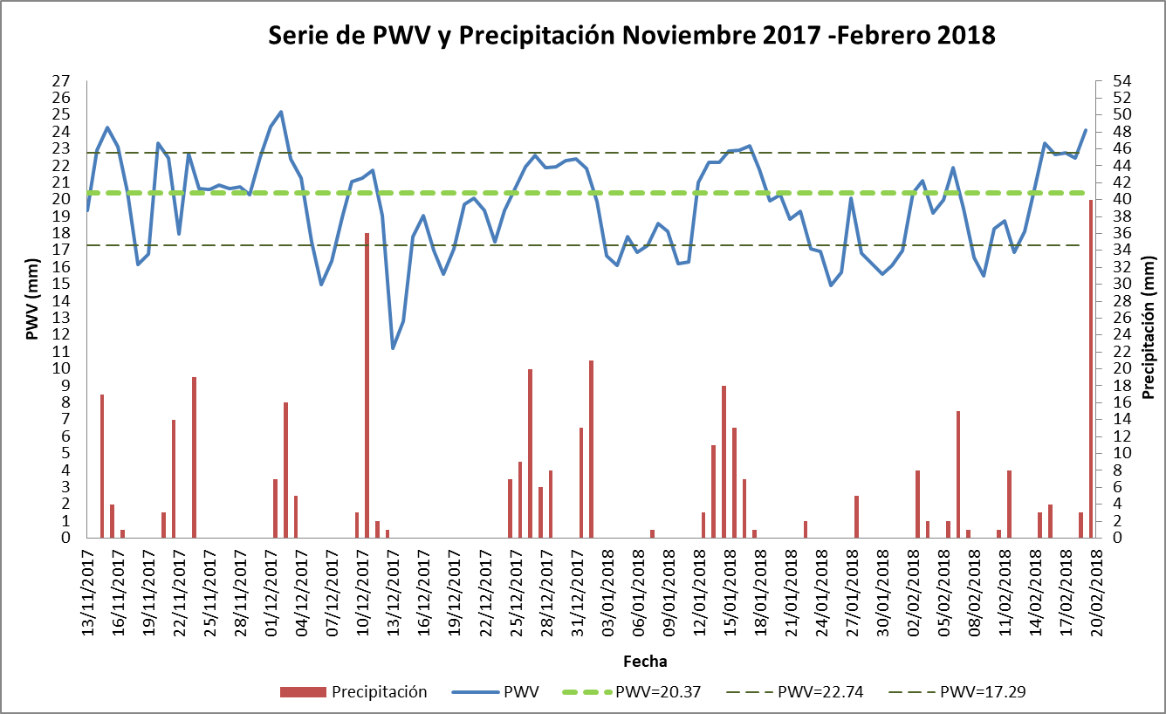
CONTENIDO PROMEDIO DIARIO DE PWV
Llueve
(>22.74)
Tramo de incertidumbre
Prob lluvia: 67 %
(20.37-22.74)
No llueve
(<17.29)
Figura 18. Serie total del PWV y Precipitación diaria para el periodo de estudio.
Tabla 3. Contenido de PWV en días lluviosos y sin precipitaciones
 | Total | Días lluviosos | Días sin precipitaciones
 | PWV (mm) | PWV (mm) | PWV (mm)
Promedio | 19.52 25.16 11.24 | 21.65 25.16 17.29 | 18.19 22.74 11.24
Máximo
Mínimo

Slide 18
CORRELACIÓN ENTRE LAS VARIABLES
PRUEBA DE NORMALIDAD: Kolmogorov – Smirnov
a) HIPÓTESIS
$H_{0}$: los datos siguen una distribución normal
$H_{a}$: Los datos no siguen una distribución normal.
b) NIVEL DE SIGNIFICANCIA:
c) ESTADÍSTICO DE PRUEBA
α = 0.05
$$D=max\left|{Ft}^{∗}\left(x\right)−F_{O}(x)\right|$$
Tabla 4. Prueba de Normalidad
Variable | N | CV | D |  | CONCLUSIÓN
PWV en intervalos de 1 hora | 2357 | 0.033 | 0.031 | D <${CV}_{\left(α, N\right)}$ | Se acepta la $H_{0}$
Precipitación en intervalos de 1 hora | 2357 | 0.033 | 0.503 | D >${CV}_{\left(α, N\right)}$ | Se rechaza la $H_{0}$
PWV promedio diario | 99 | 0.163 | 0.084 | D <${CV}_{\left(α, N\right)}$ | Se acepta la $H_{0}$
Precipitación acumulada diaria | 99 | 0.163 | 0.307 | D >${CV}_{\left(α, N\right)}$ | Se rechaza la $H_{0}$

Slide 19
COEFICIENTE DE CORRELACIÓN
Correlación positiva débil.
PWV y precipitación a intervalos de una hora
$r_{s}=$0.26
Coeficiente de SPEARMAN:
Correlación positiva fuerte
PWV promedio diario y
Precipitación acumulada diaria
$r_{s}$=0.65
Figura 19. Dirección y nivel de fuerza del coeficiente de correlación
Fuente: (Lind, Marchal, & Wathen, 2008)

Slide 20
LA VALIDACIÓN DE TÉCNICA PPP PARA LA RECUPERACIÓN DE PWV
COMPARACIÓN
Datos procesados por el Instituto Geográfico Militar – IGM de la campaña del 2017 (PWV-IGM).
Software científico: Gamit/Globk
Tipo de posicionamiento: Relativo
Intervalo: 1 hora
Figura 20. Series de PWV-PPP y PWV-IGM
Tabla 6. Estadísticos de las diferencias entre PWV-PPP y PWV-IGM
Estadísticos | D_PWV (mm)
Media Aritmética | 3.01
Desv. Est (σ) | 1.95
Máximo | 6.99
Mínimo | 0.00

Slide 21
Conclusiones
Con la metodología empleada, la técnica PPP permite la estimación de vapor de agua atmosférico con diferencias promedio de 3 mm respecto al método relativo.
En cuanto a la relación entre precipitación y PWV, se obtuvieron estadísticos de correlación que indicaron que, el contenido promedio diario de vapor de agua es el que mejor describe el comportamiento de la atmósfera en cuanto a la ocurrencia de precipitaciones.
Se identificó, que en los días en que el PWV promedio fue mayor a 22.74 mm ocurrieron precipitaciones en todos los casos. Mientras que a PWV menores a 17.29 mm no se registraron datos pluviométricos. Sin embargo, el contenido de PWV comprendido entre ambos extremos marca un tramo de incertidumbre en el que puede o no presentarse episodios de lluvia.
Dentro del tramo de incertidumbre, existe una probabilidad del 67% de que ocurran episodios de lluvia en los días en que el PWV es mayor 20.37 mm. Como se observa, un alto contenido de PWV es un indicador de ocurrencia de lluvias. Sin embargo, existen otros factores climatológicos que influirían en su comportamiento.

Slide 22
Recomendaciones
Es importante validar la metodología expuesta para la estimación de vapor de agua atmosférico con otras técnicas de detección (radiosondas o los radiómetros de vapor de agua), de manera que se puedan contrastar soluciones y establecer su aplicabilidad en la predicción numérica del tiempo.
Además, se recomienda aplicarla en otras estaciones de la REGME, que presenten condiciones climáticas diferentes a las expuestas en este estudio.
Tomando en cuenta la importancia del vapor de agua en el desarrollo de procesos atmosféricos así como su potencial en el pronóstico de tiempo y estudios del cambio climático. Se sugiere profundizar su estudio utilizando la tecnología GPS, al ser una alternativa viable y de bajo costo, la misma que ayudaría a obtener esta variable meteorológica con una mejor distribución espacio temporal.

Slide 23
Gracias por su atención
María Fernanda Albán Dr. Alfonso Tierra
mfalban@espe.edu.ec artierra@espe.edu.ec

